Slide 1
Составление словаря тональности для новостных текстов по экологии
ДПО «Компьютерная лингвистика»
2023-2024
(На материале английского языка)
Кошелева Валерия Олеговна

Slide 2
Первоначальная идея
Сделать анализ тональности новостных текстов по экологии и проанализировать распределение позитивных и негативных новостей по годам и темам, выявить закономерности и тенденции.
Но оказалось, что существующие анализаторы тональности (spacysentiment, TextBlob) совершают ошибки на текстах по экологии.
Появилась идея создать словарь тональности для экологических текстов.

Slide 3
Ошибки автоматического анализа
'The research found that 98% of Europeans live in areas with highly damaging fine particulate pollution that exceed World Health Organization guidelines, and for almost two-thirds the pollution levels are more than double the safe recommended levels.', 'positive': 0.9615011215209961
'These pages cite WHO guidance explaining that air pollution is the single biggest environmental threat to human health, responsible for 7 million global deaths a year; the link that flashes up notes that 40% of all premature births (6 million) are attributable to PM2.5 annually worldwide.‘, 'positive': 0.6079831123352051
'China and the US will massively promote renewable energy deployment and use it to gradually and orderly substitute oil, gas and coal power generation, so that we can reduce greenhouse gas emissions', 'negative': 0.8346131443977356

Slide 4
Цель
Создание словаря тональности для новостных текстов по экологии
Этапы:
Парсинг новостных статей по экологии,
Предобработка материала,
Выборка слов для словаря тональности,
Анализ тональности с помощью spacysentiment,
Ручная проверка размеченных данных,
Подсчет PMI, T-score, хи-квадрат для слов в словаре

Slide 5
Материал
Новостные статьи на английском языке с сайта www.theguardian.com из раздела «Environment» по темам:
Climate crisis
Wildlife
Energy
Pollution

Slide 6
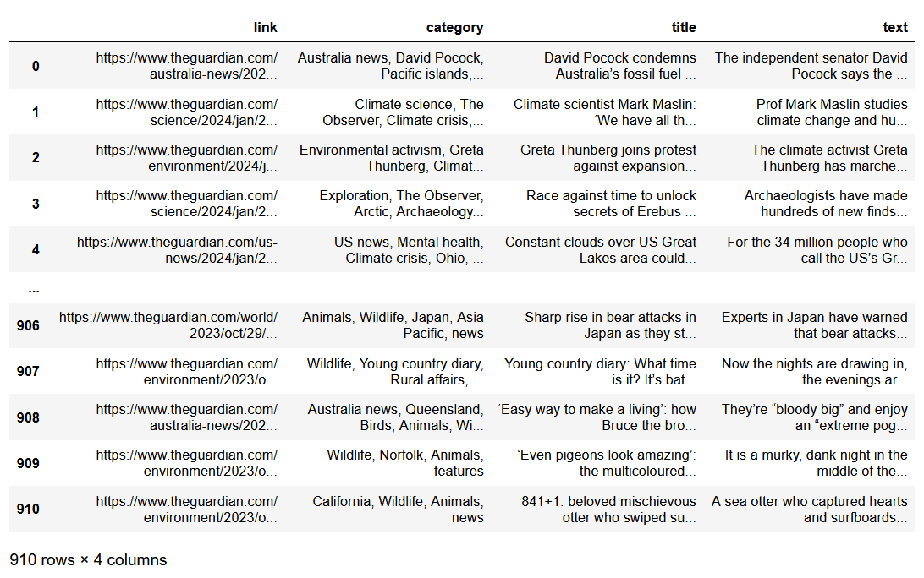

Slide 7
Предобработка данных
Разделение слипшихся предложений с помощью регулярных выражений
Удаление выражений типа «Sign up for Guardian Australia’s free morning and afternoon email newsletters for your daily news roundup»
Разделение текстов на предложения
Приведение к нижнему регистру
Лемматизация
Удаление стоп-слов, пунктуации, цифровых значений

Slide 8
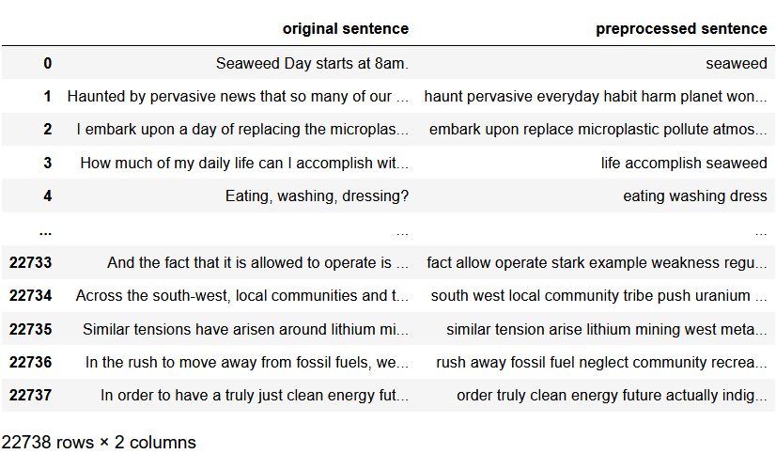
Корпус
Объем: 535 299 слова

Slide 9
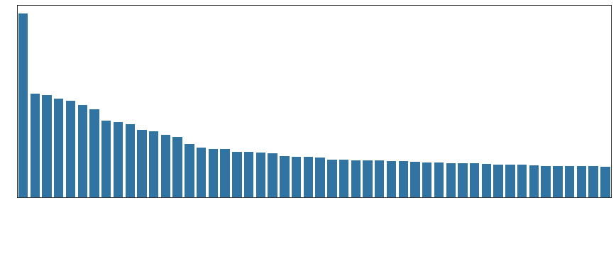
Самые частотные униграммы

Slide 10
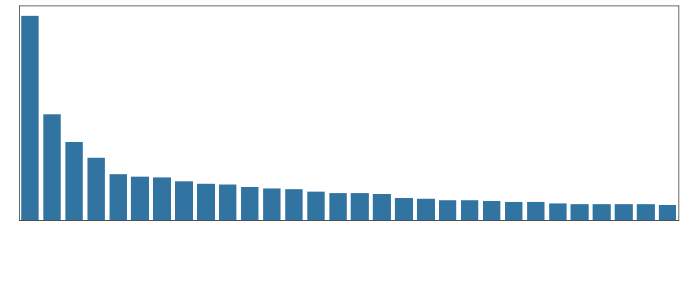
Самые частотные биграммы

Slide 11
Создание словаря
Этапы:
Автоматическая оценка тональности контекста, в котором употребляются отобранные униграммы и биграммы, с помощью spacysentiment
Подсчет количества употреблений анализируемой униграммы/биграммы в позитивном и негативном контексте, сохранение результатов в таблицу Excel
Ручная проверка и исправление ошибок, допущенных spacysentiment
Расчет PMI, T-score, хи-квадрат для каждой анализируемой униграммы и биграммы по формулам в Excel

Slide 12
Словарь позитивной лексики
keyword | count | pos | neg | pmi | t-score | chi-square
protect | 330 | 295 | 35 | 1.313179312 | 14.31252895 | 0.000114745
help | 360 | 312 | 48 | 1.268479505 | 13.9140217 | 0.000109049
clean | 374 | 309 | 65 | 1.19949895 | 12.61693964 | 0.000100414
renewable | 365 | 301 | 64 | 1.196797405 | 12.40514697 | 0.000100037
support | 364 | 293 | 71 | 1.161892596 | 11.63596169 | 9.57901E-05
green | 395 | 309 | 86 | 1.120684567 | 11.2203477 | 9.1053E-05
phase | 312 | 253 | 59 | 1.172521738 | 10.98308723 | 9.68213E-05
reduce | 359 | 278 | 81 | 1.106031421 | 10.39726234 | 8.919E-05
clear | 266 | 201 | 65 | 1.070699638 | 8.338695017 | 8.47695E-05
improve | 125 | 107 | 18 | 1.250613084 | 7.960402 | 0.000105525
australia | 371 | 259 | 112 | 0.956463293 | 7.631859735 | 7.28289E-05
research | 338 | 238 | 100 | 0.968868709 | 7.506210446 | 7.40055E-05
solution | 145 | 116 | 29 | 1.153002287 | 7.224956747 | 9.37091E-05
sustainable | 119 | 98 | 21 | 1.194822463 | 7.058578427 | 9.85917E-05
solar | 275 | 195 | 80 | 0.978972887 | 6.934760925 | 7.48356E-05

Slide 13
Словарь негативной лексики
keyword | count | pos | neg | pmi | t-score | chi-square
issue | 389 | 34 | 355 | -2.041233122 | -16.27534606 | -5.86722E-05
crisis | 437 | 51 | 386 | -1.624133746 | -16.02522325 | -5.24848E-05
fossil fuel | 862 | 197 | 665 | -0.654561858 | -15.94014326 | -2.89467E-05
risk | 389 | 42 | 347 | -1.73637854 | -15.46411386 | -5.42417E-05
pollution | 575 | 112 | 463 | -0.885132842 | -14.63771187 | -3.58704E-05
concern | 284 | 25 | 259 | -2.030960548 | -13.8853454 | -5.82342E-05
problem | 339 | 43 | 296 | -1.503946326 | -13.7410738 | -5.00514E-05
carbon | 487 | 101 | 386 | -0.794636097 | -12.91458275 | -3.29832E-05
fire | 228 | 19 | 209 | -2.110032119 | -12.58305739 | -5.90771E-05
climate crisis | 263 | 31 | 232 | -1.609792297 | -12.39419096 | -5.17848E-05
loss | 190 | 10 | 180 | -2.772997131 | -12.33309625 | -6.55163E-05
warn | 175 | 7 | 168 | -3.168925808 | -12.17045603 | -6.81607E-05
death | 181 | 9 | 172 | -2.854990504 | -12.11569458 | -6.61073E-05
cause | 384 | 74 | 310 | -0.900578753 | -12.04332457 | -3.59773E-05
die | 148 | 1 | 147 | -5.734522984 | -12.00112607 | -7.51474E-05

